Slide 2
O SENHOR NECESSITA!
FEVEREIRO

Slide 3

UMA HISTÓRIA MUITAS VEZES PASSADA POR ALTO.

Slide 4
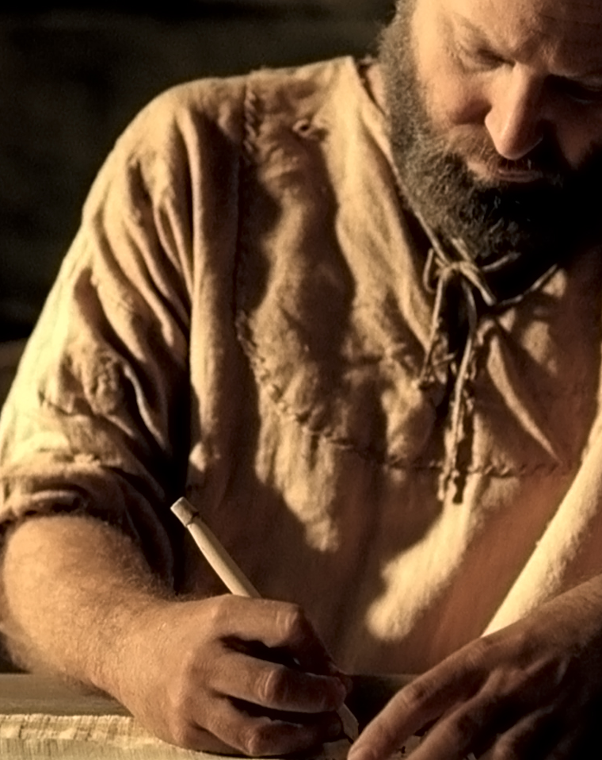
Mesmo assim está registrado nos quatro evangelhos:
Marcos 11:1-11
Mateus 21:1-11
Lucas 19:28-44
João 12:12-19
Cumprimento da profecia do AT em Zacarias 9:9

Slide 5
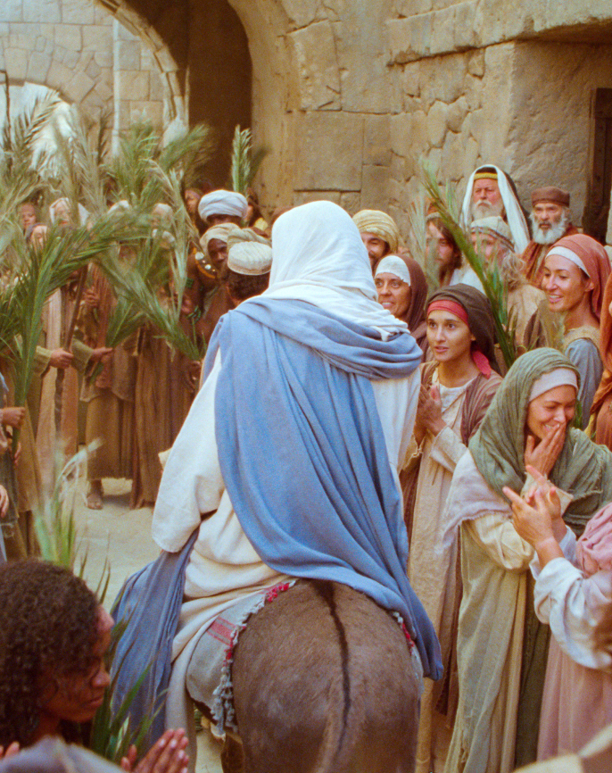
A ENTRADA TRIUNFAL DE JESUS
Lucas 19:28-35 NVI.

Slide 6
NENHUM RECURSO PROFISSIONAL

Slide 7
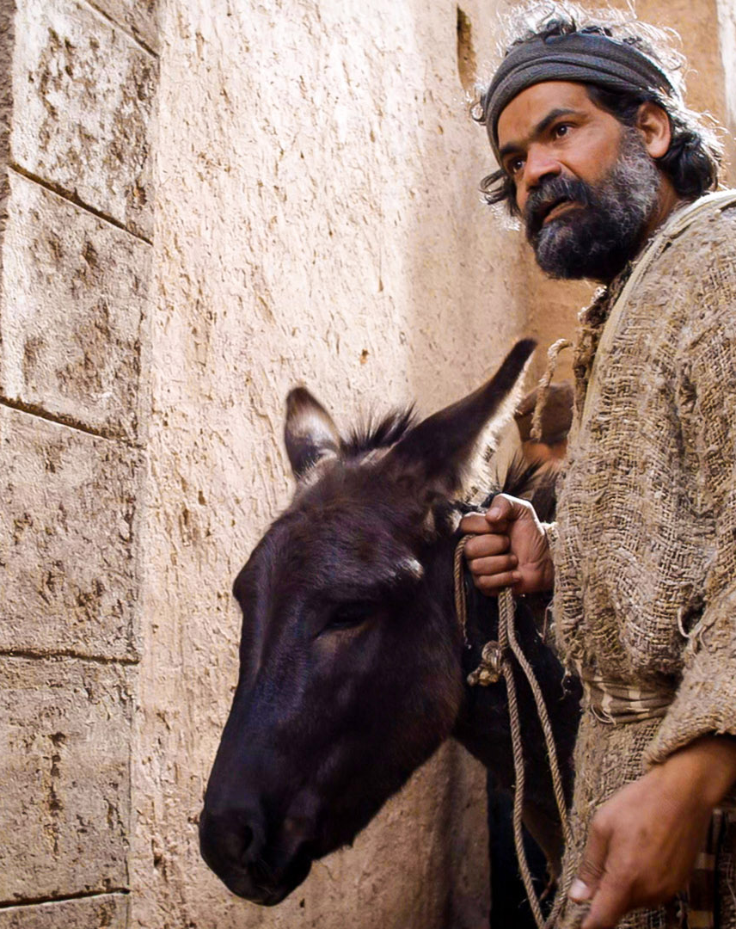
“Eles não tinham um cartaz de bondade, nenhuma apresentação de vídeo, nenhum livreto de campanha nem panfletos.
Eles não citaram as escrituras sobre a recompensa da bondade”. Não houve promessas nem pressão.

Slide 8
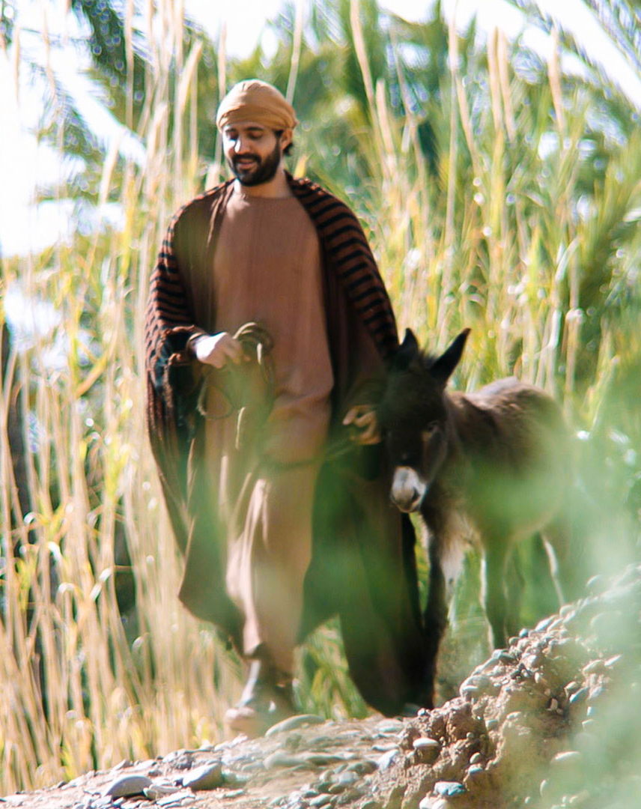
“e tão pouco prometeram que os animais seriam devolvidos ou comprados. Eles não trataram de imprimir culpa, incitar simpatia, ou evocar presságios da tragédia se o presente fosse retido…”

Slide 9
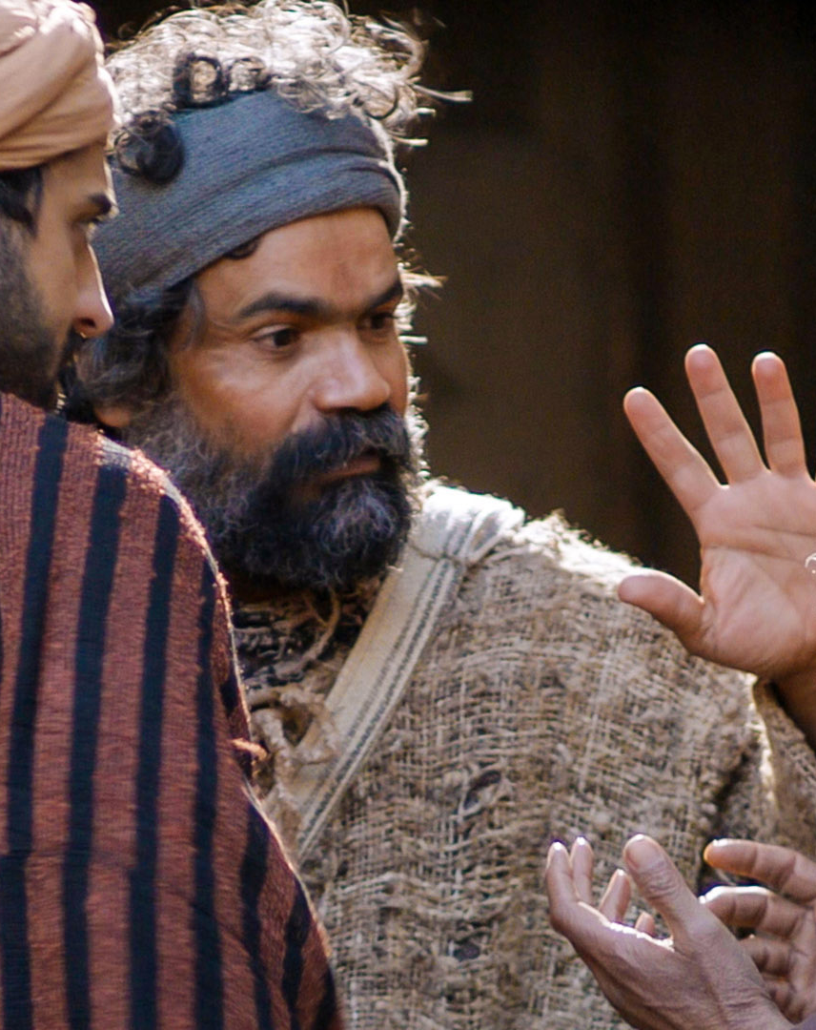
Nenhum benefício especial

Slide 10
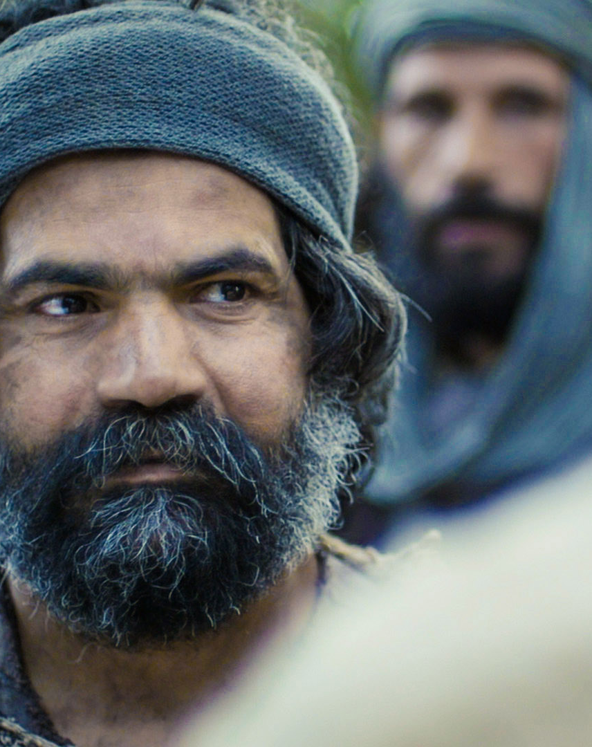
Um simples pedido

Slide 11
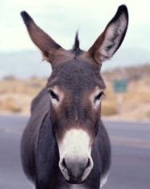
Um veículo insubstituível
Esta Foto de Autor Desconhecido está licenciado em CC BY-NC-ND

Slide 12
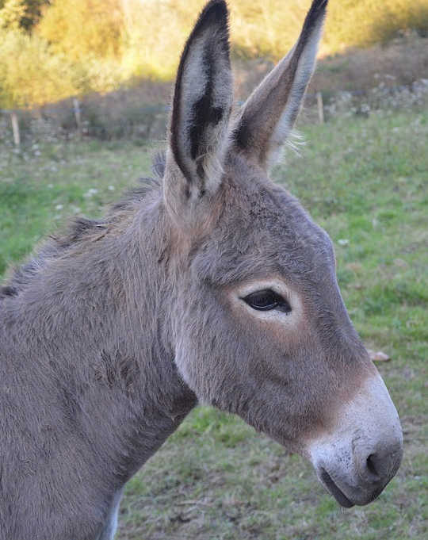
O único bem mais importante

Slide 13
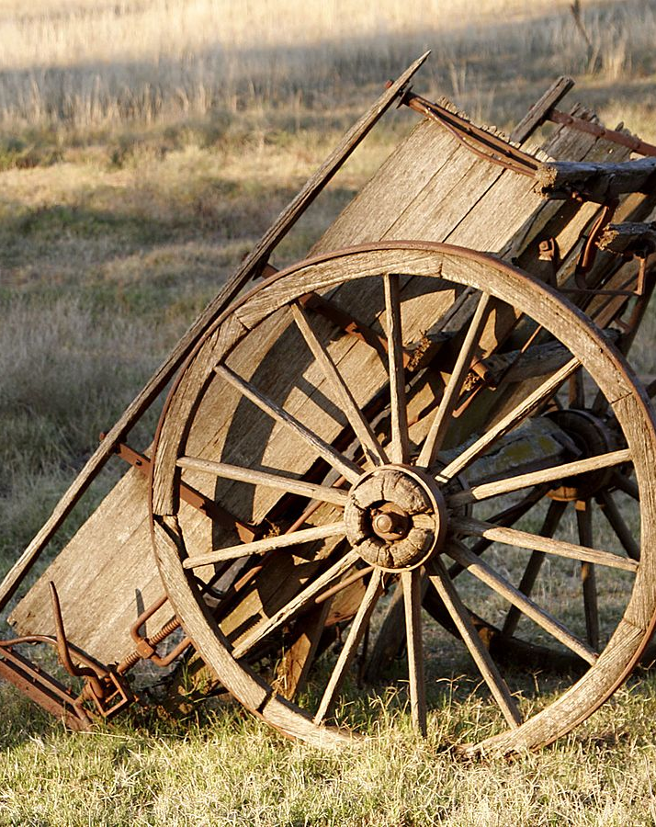
Protegidos e cuidados
Esta Foto de Autor Desconhecido está licenciado em CC BY-SA

Slide 14
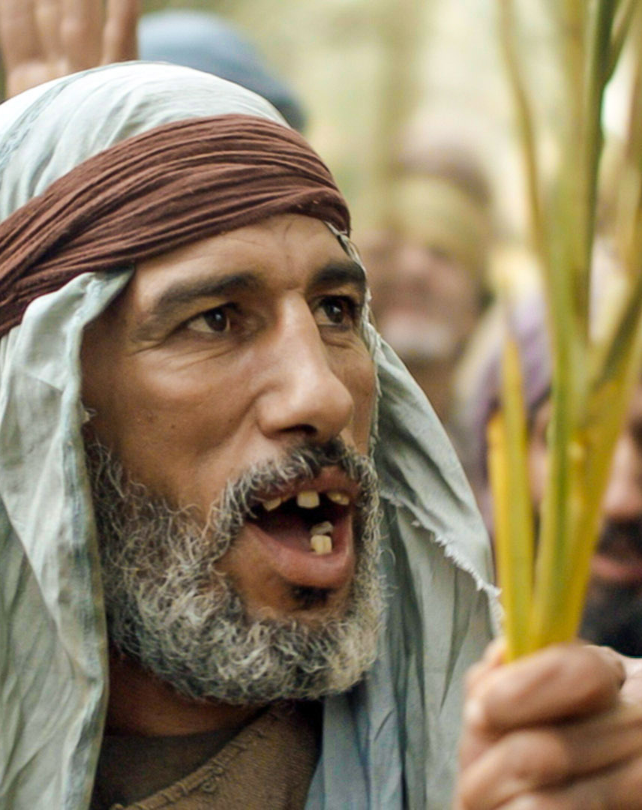
O dono conhecia ao Senhor

Slide 15
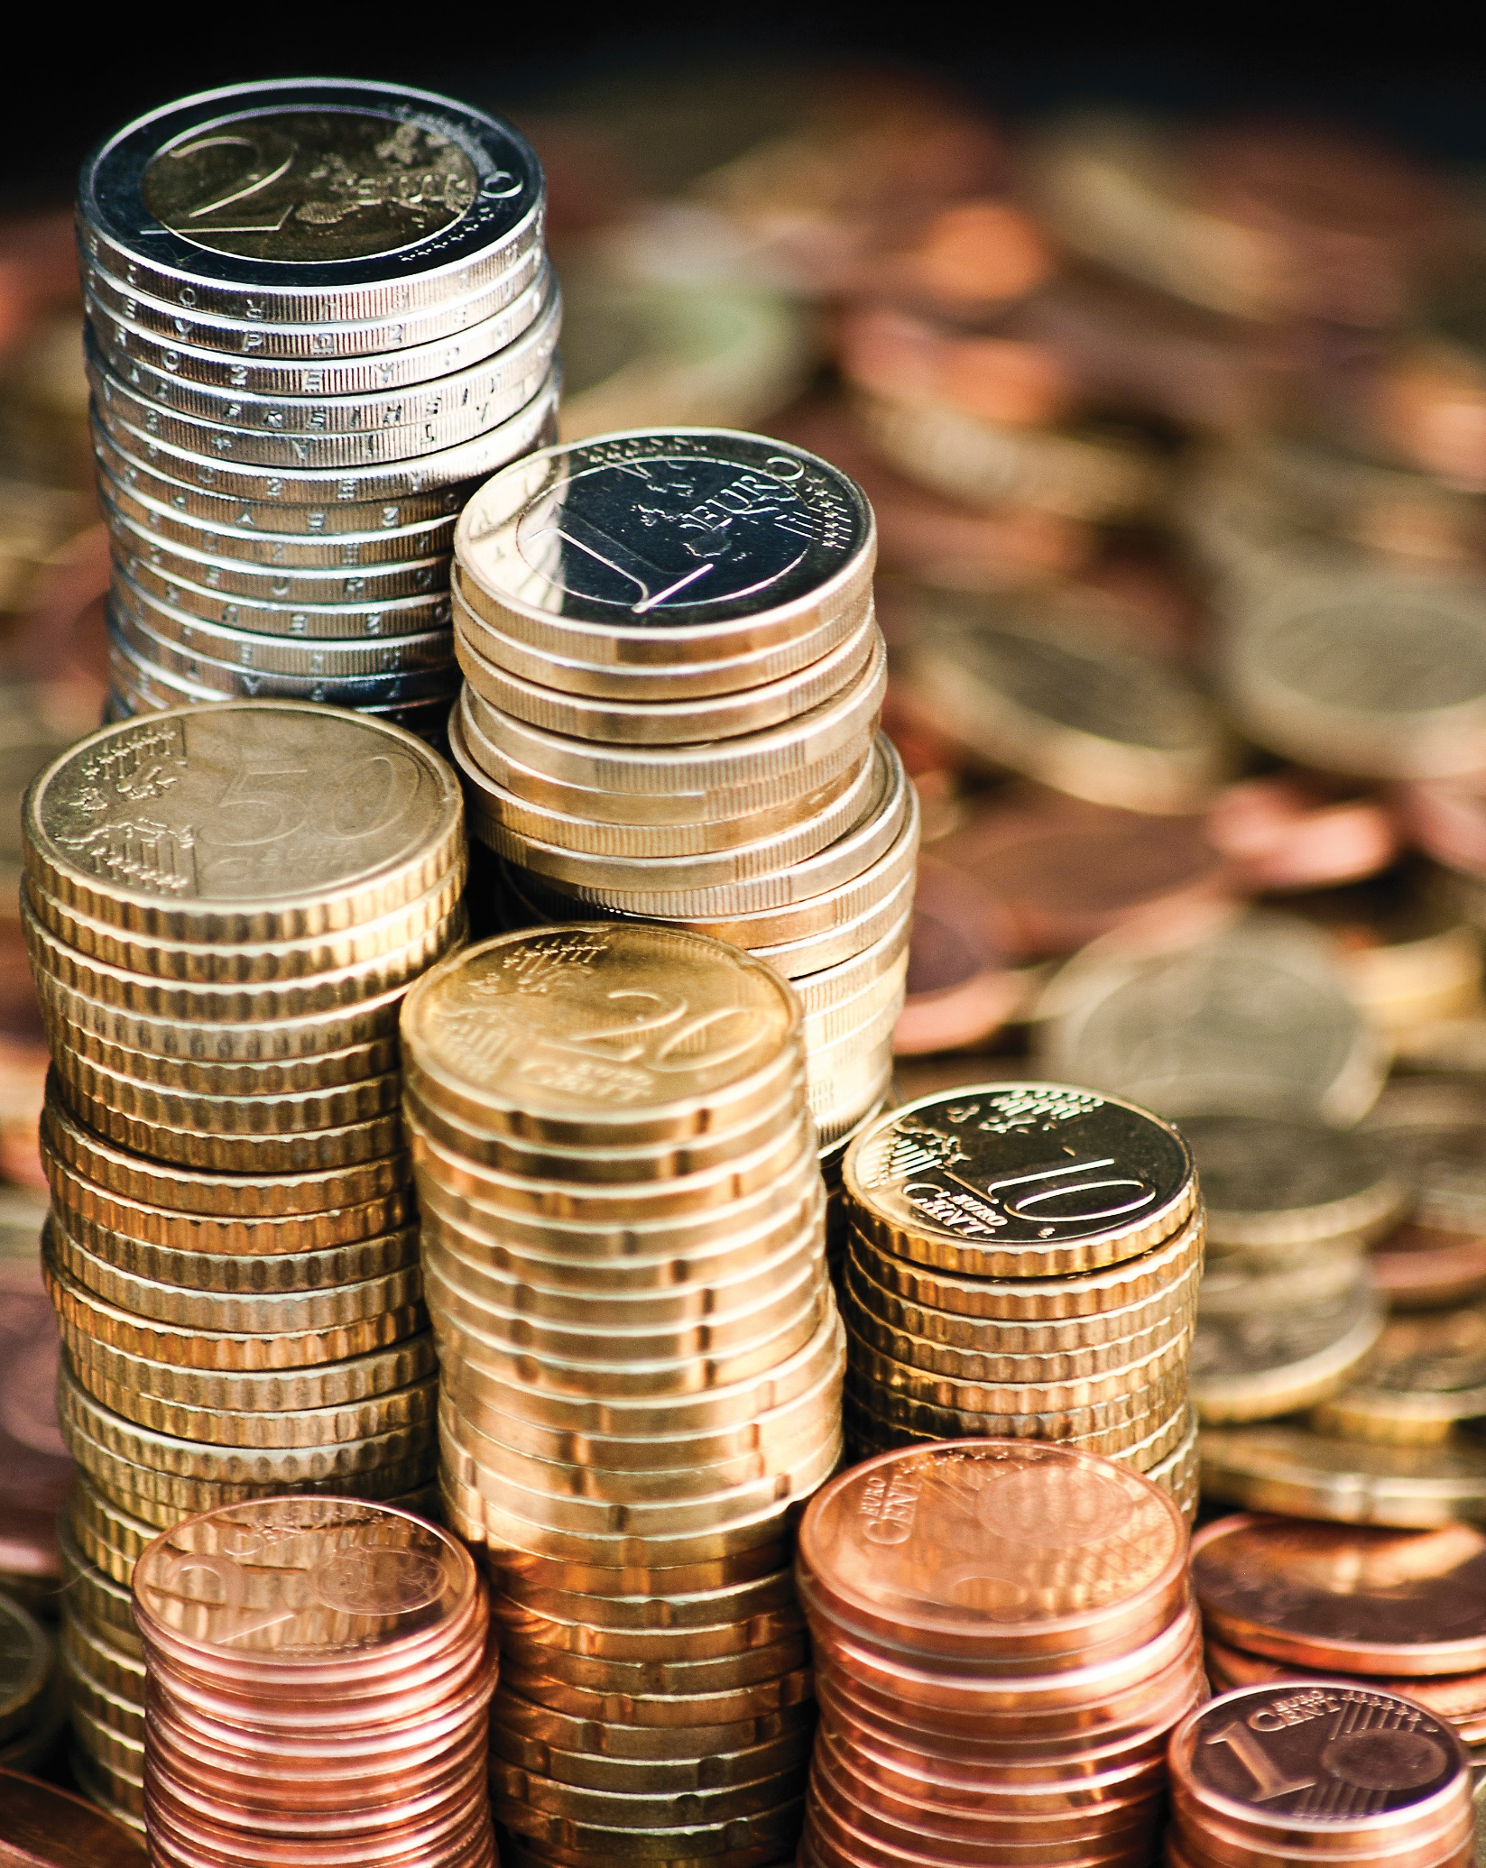
Preparação constante para dar

Slide 16
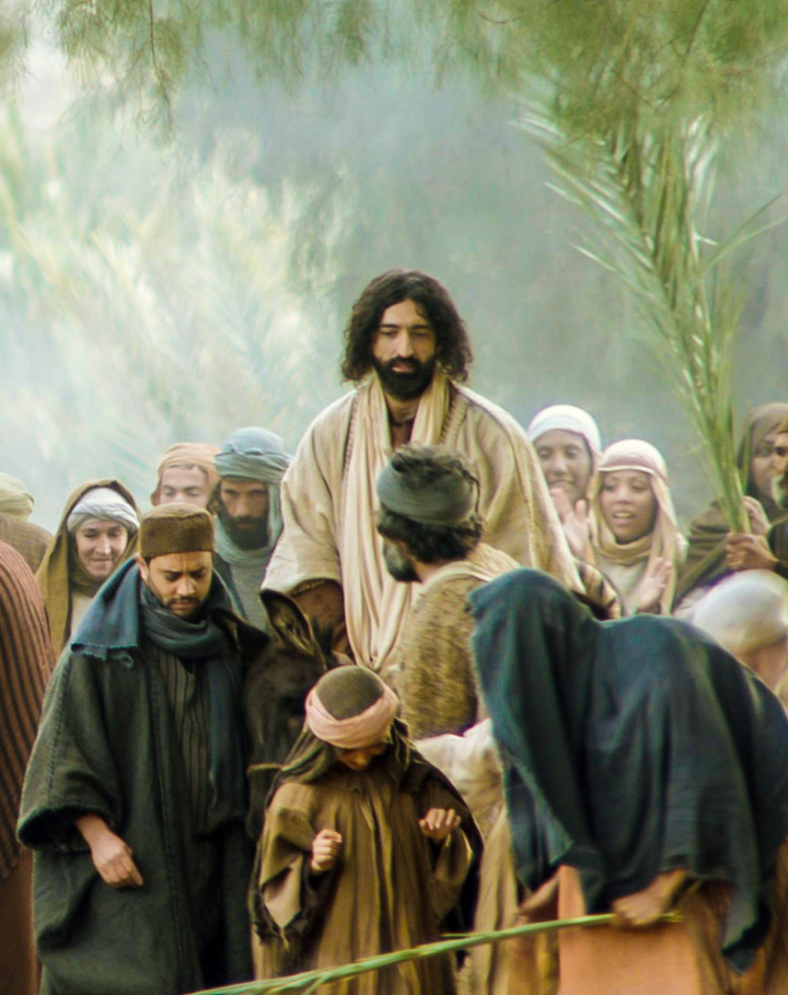
Dar porque o Senhor necessita

Slide 17

Arrecadar fundos: Unindo recursos com a obra de Deus.

Slide 18
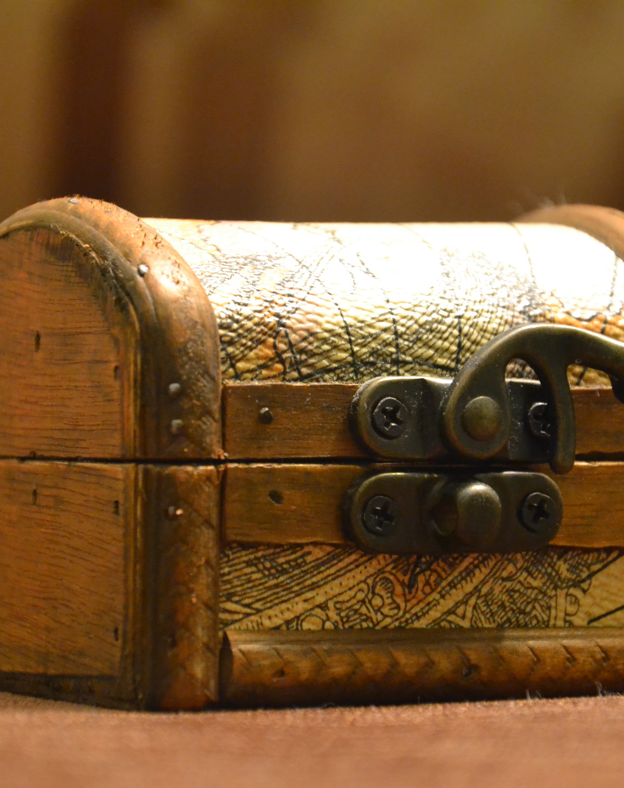
O débito e o crédito

Slide 19
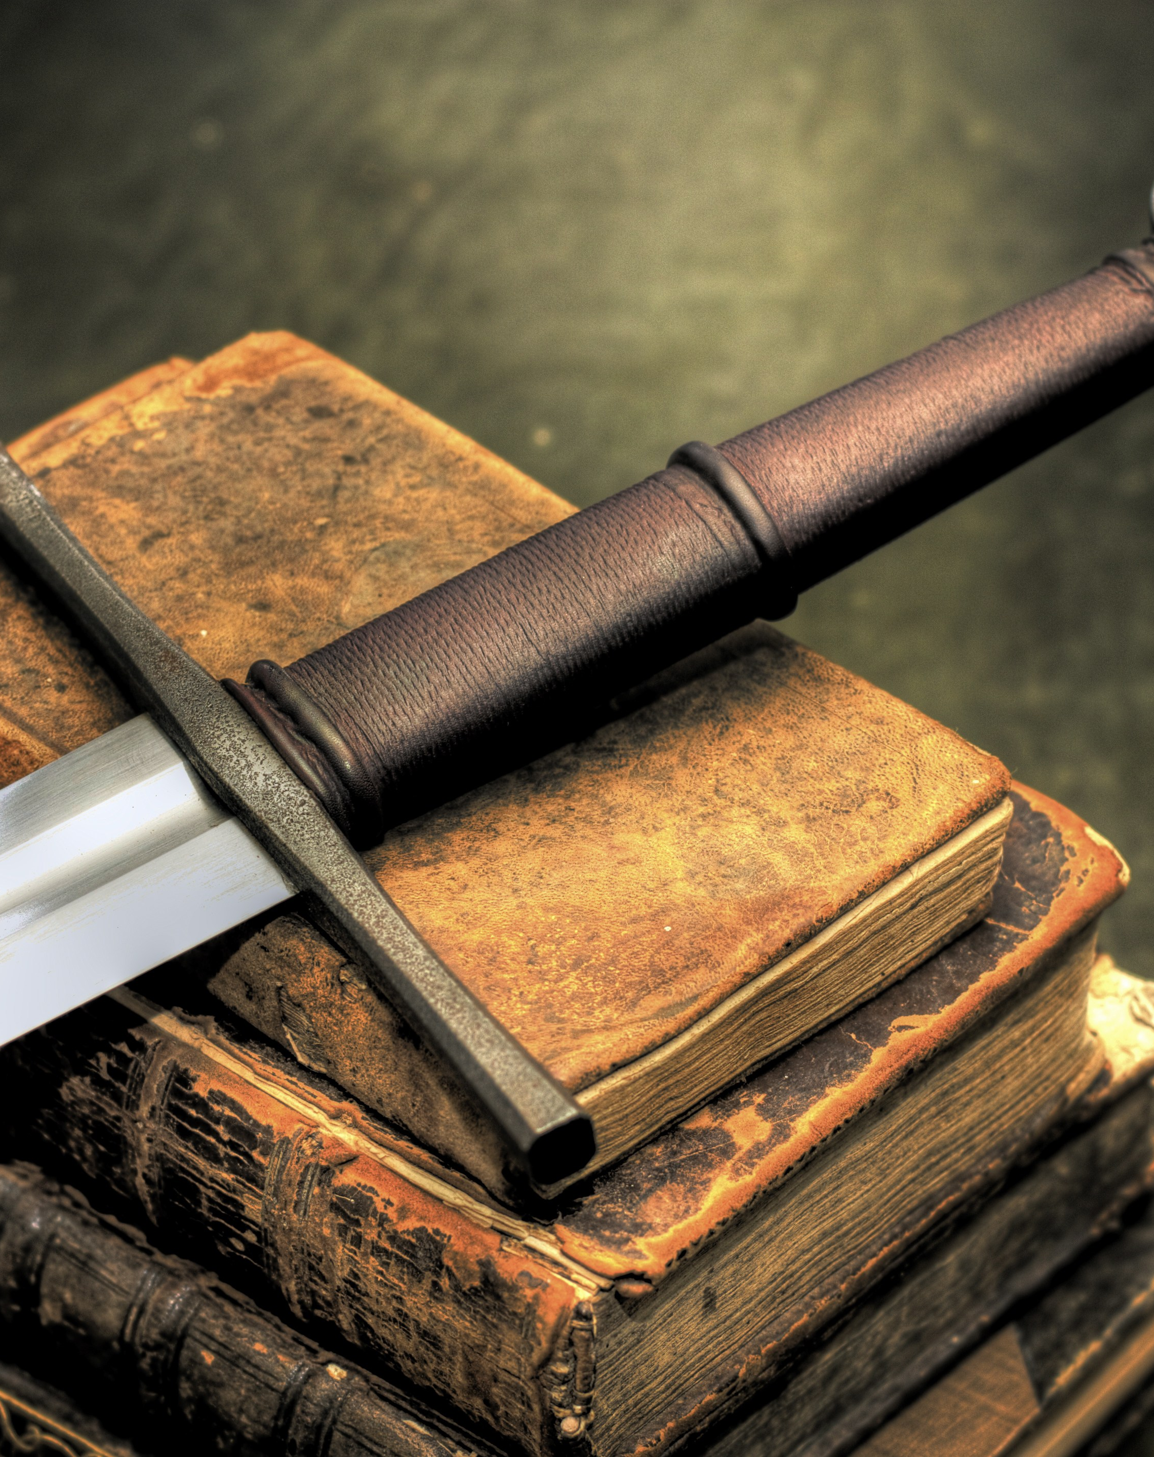
Grande batalha espiritual

Slide 20
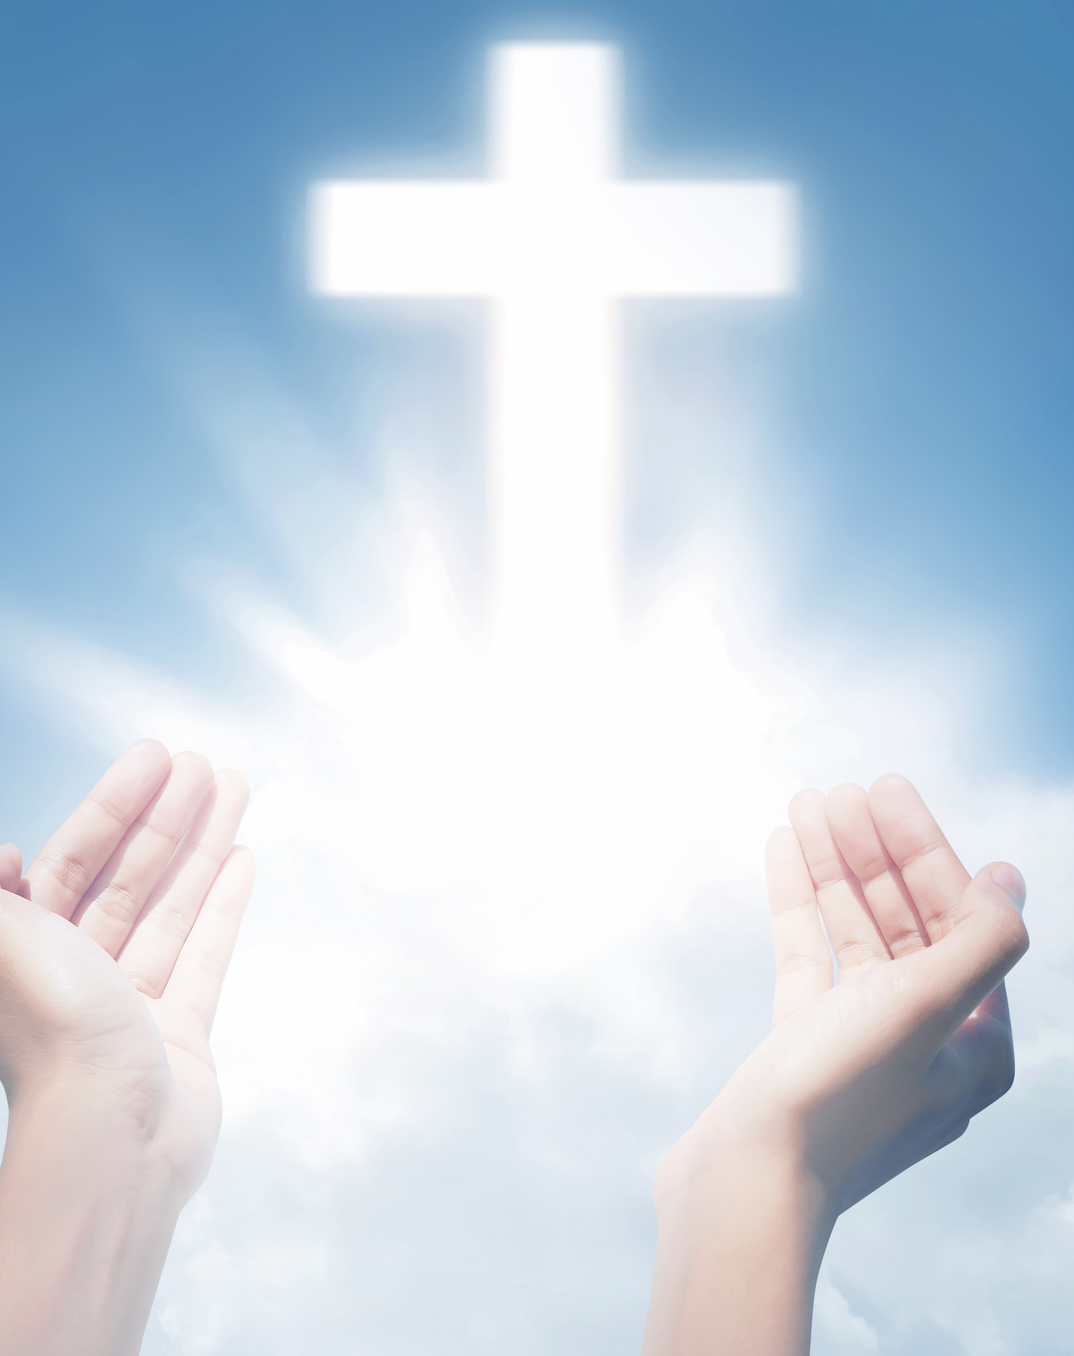
Principal propósito na vida

Slide 21
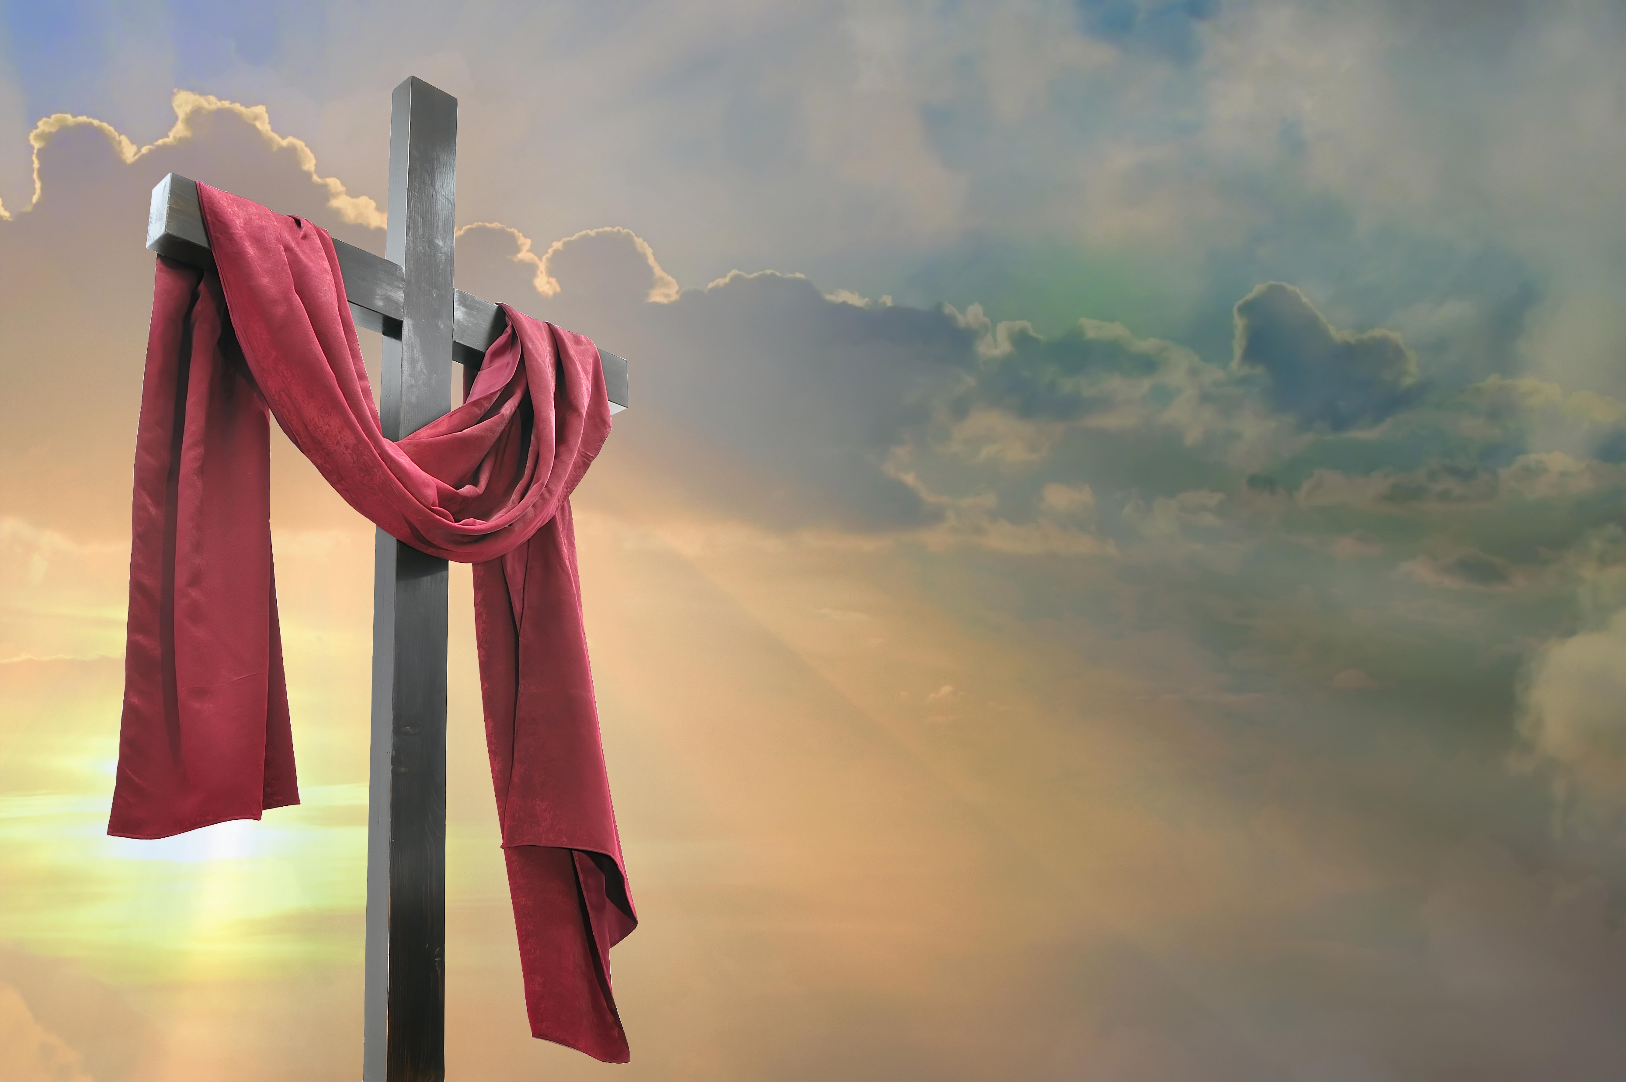
É uma liberdade ganha para nós na cruz que sela nossa liberação de uma vida de egoísmo e de interesse pessoal.

Slide 22
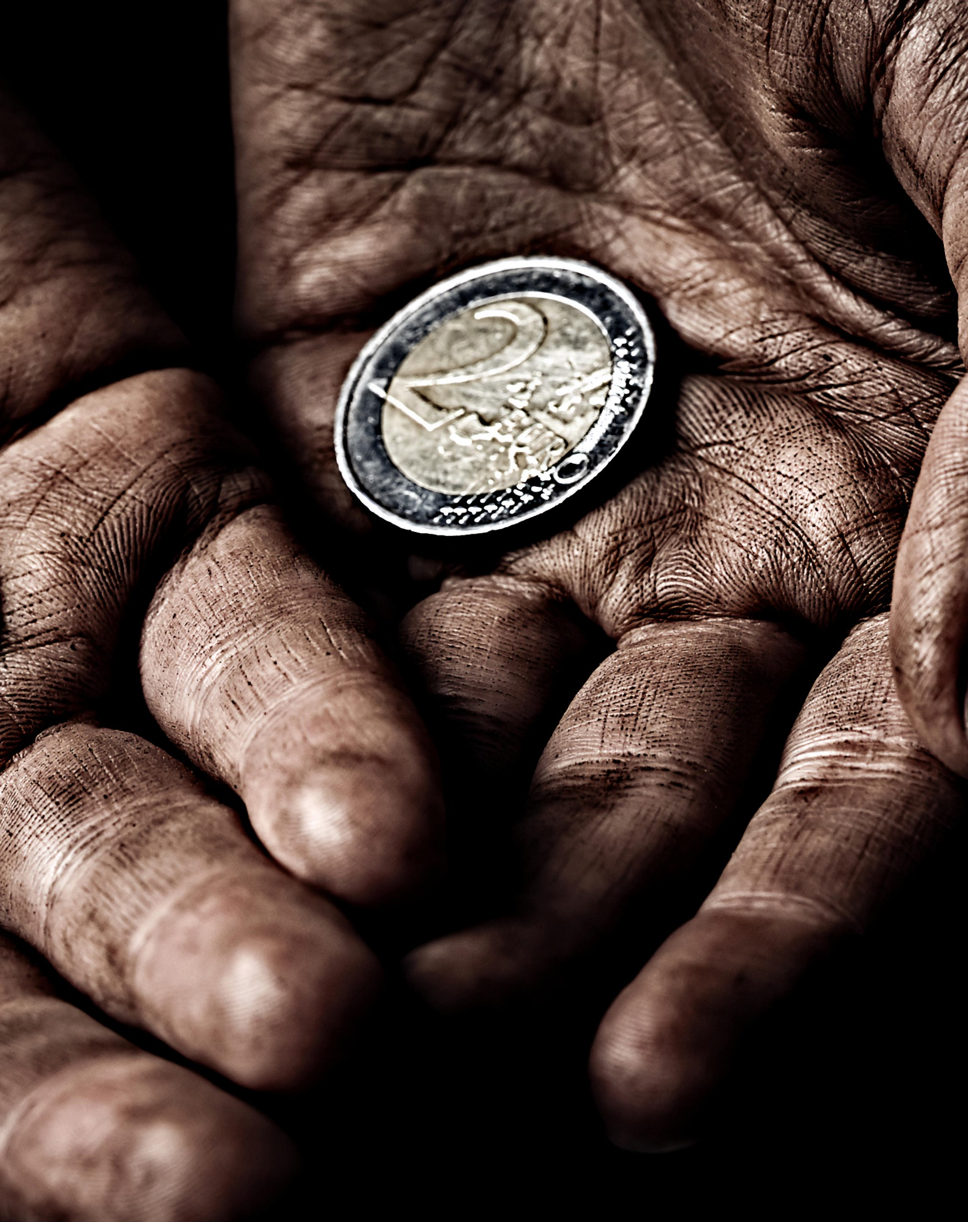
“Não importa se tem necessidades ou não; aqueles que valorizam menos o dinheiro dão mais, e aqueles que valorizam mais dão menos”.

Slide 23
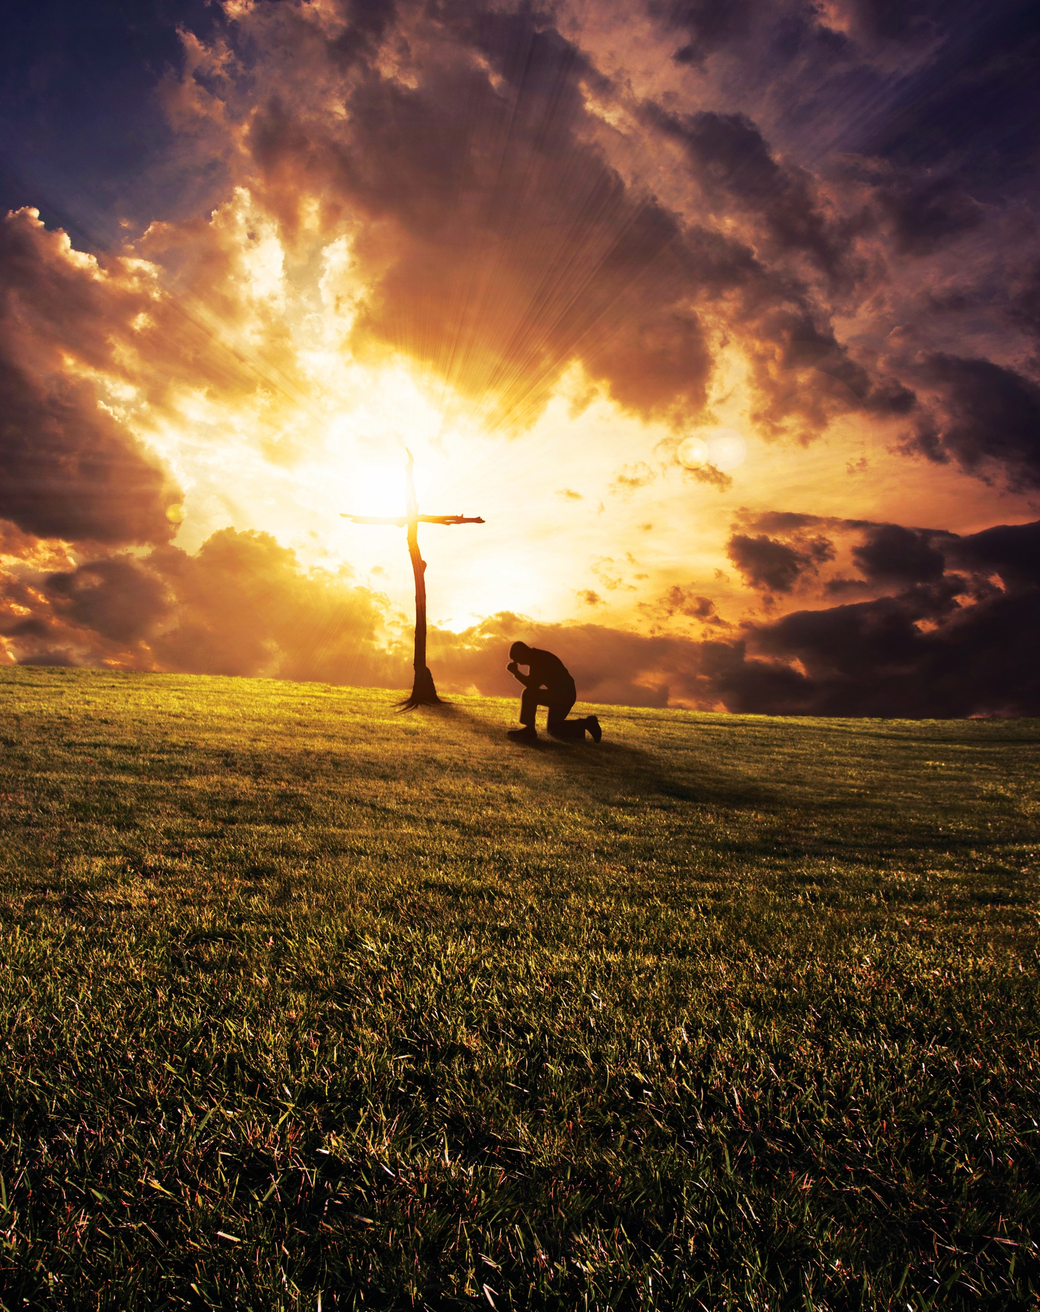
O poder do dinheiro

Slide 24
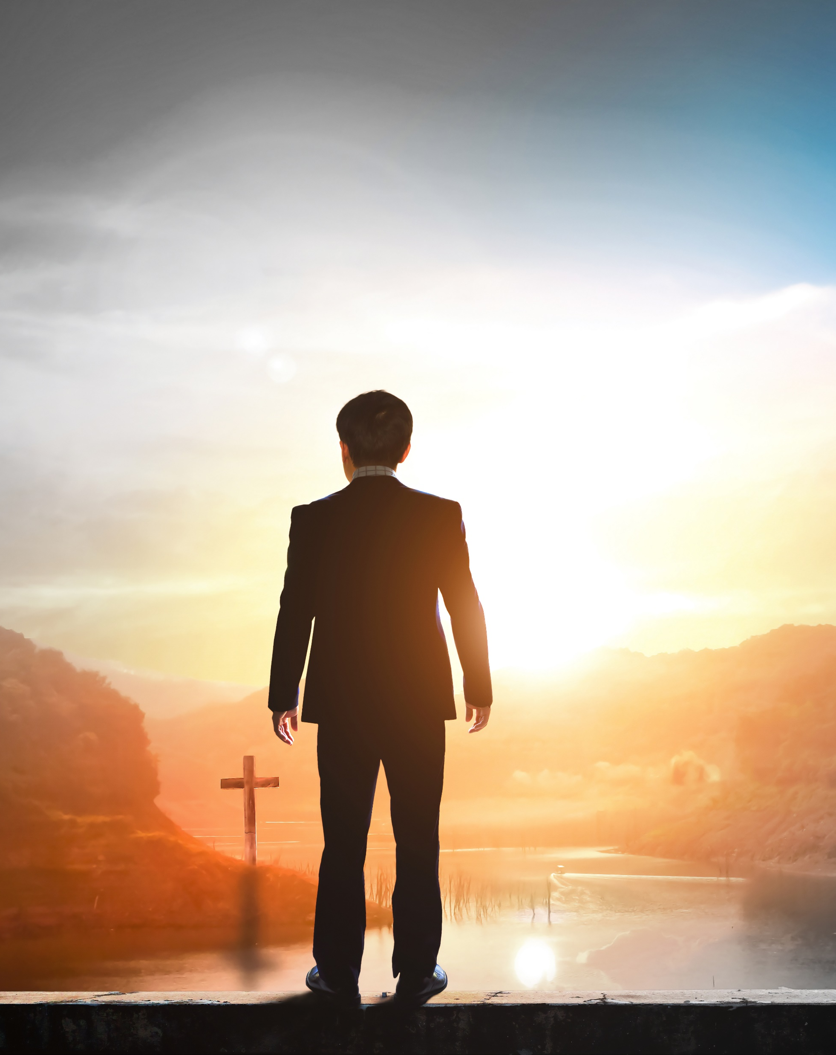
“…Somente ao entregarmos todas as formas e pedidos ao poder, é que chegamos a ser conduzidos pelo maior poder do universo”.

Slide 25
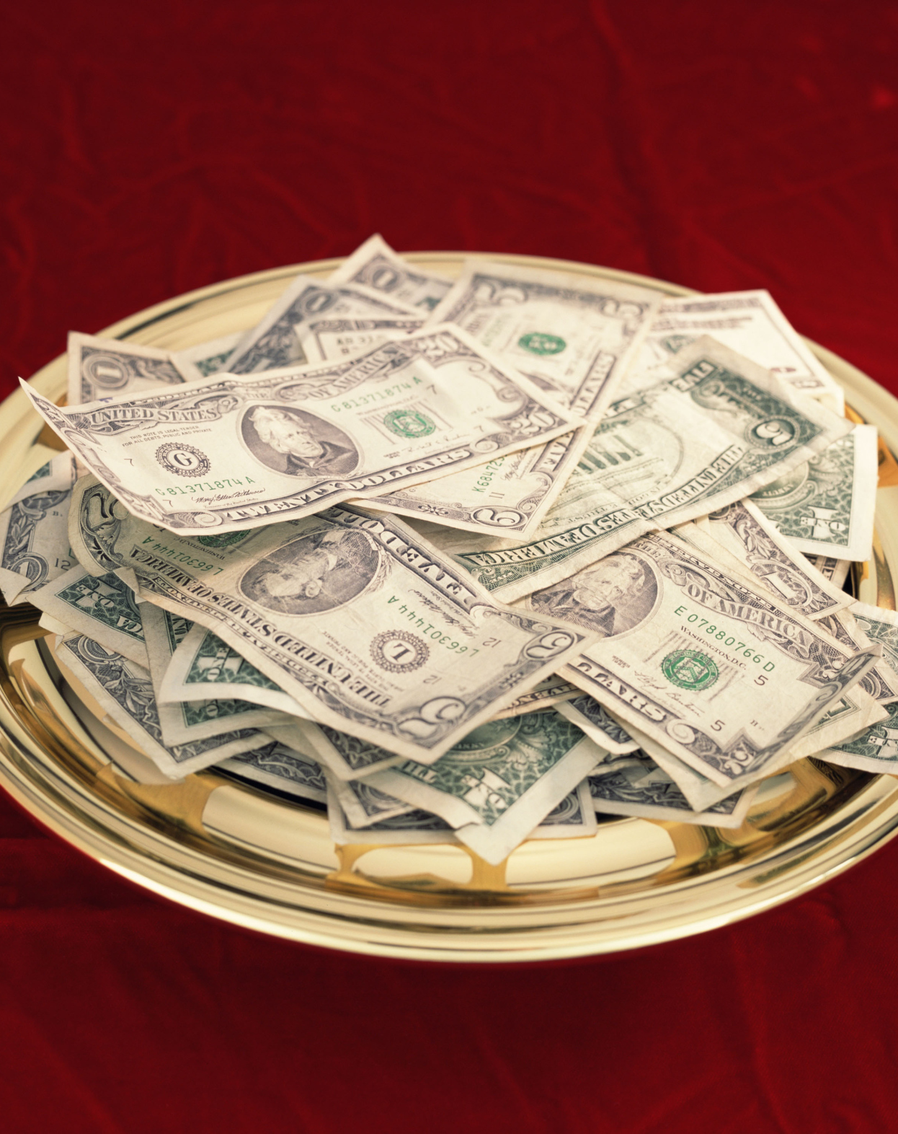
A decisão sobre o dinheiro de Deus

Slide 26

O que fazemos com o que fica para nós

Slide 27
Erwin W. Lutzer.
“Deus não nos julgará com base no que demos, no que fizemos ou com o que guardamos para nós mesmos”.

Slide 28
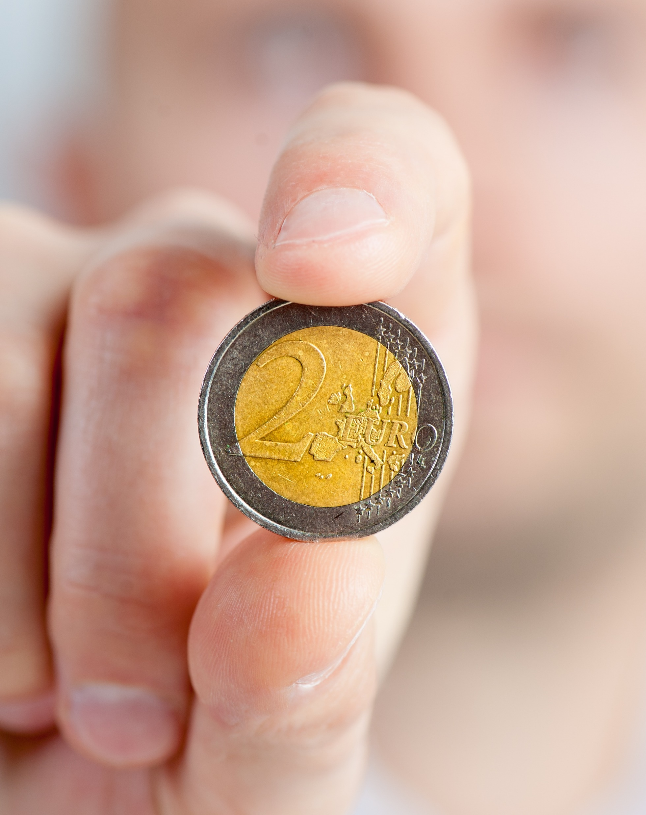
Uma prova de fogo para nosso caráter

Slide 29
Oswald Sanders
“O dinheiro é uma das provas de fogo de nosso caráter e uma quantidade surpreendente de espaço é dado a ele nas escrituras. Não importa se um homem é rico ou pobre, ao observar sua reação às suas posses terá um índice revelador de seu caráter”.

Slide 30
MORDOMOS: ADMINISTRADORES RESPONSÁVEIS

Slide 31
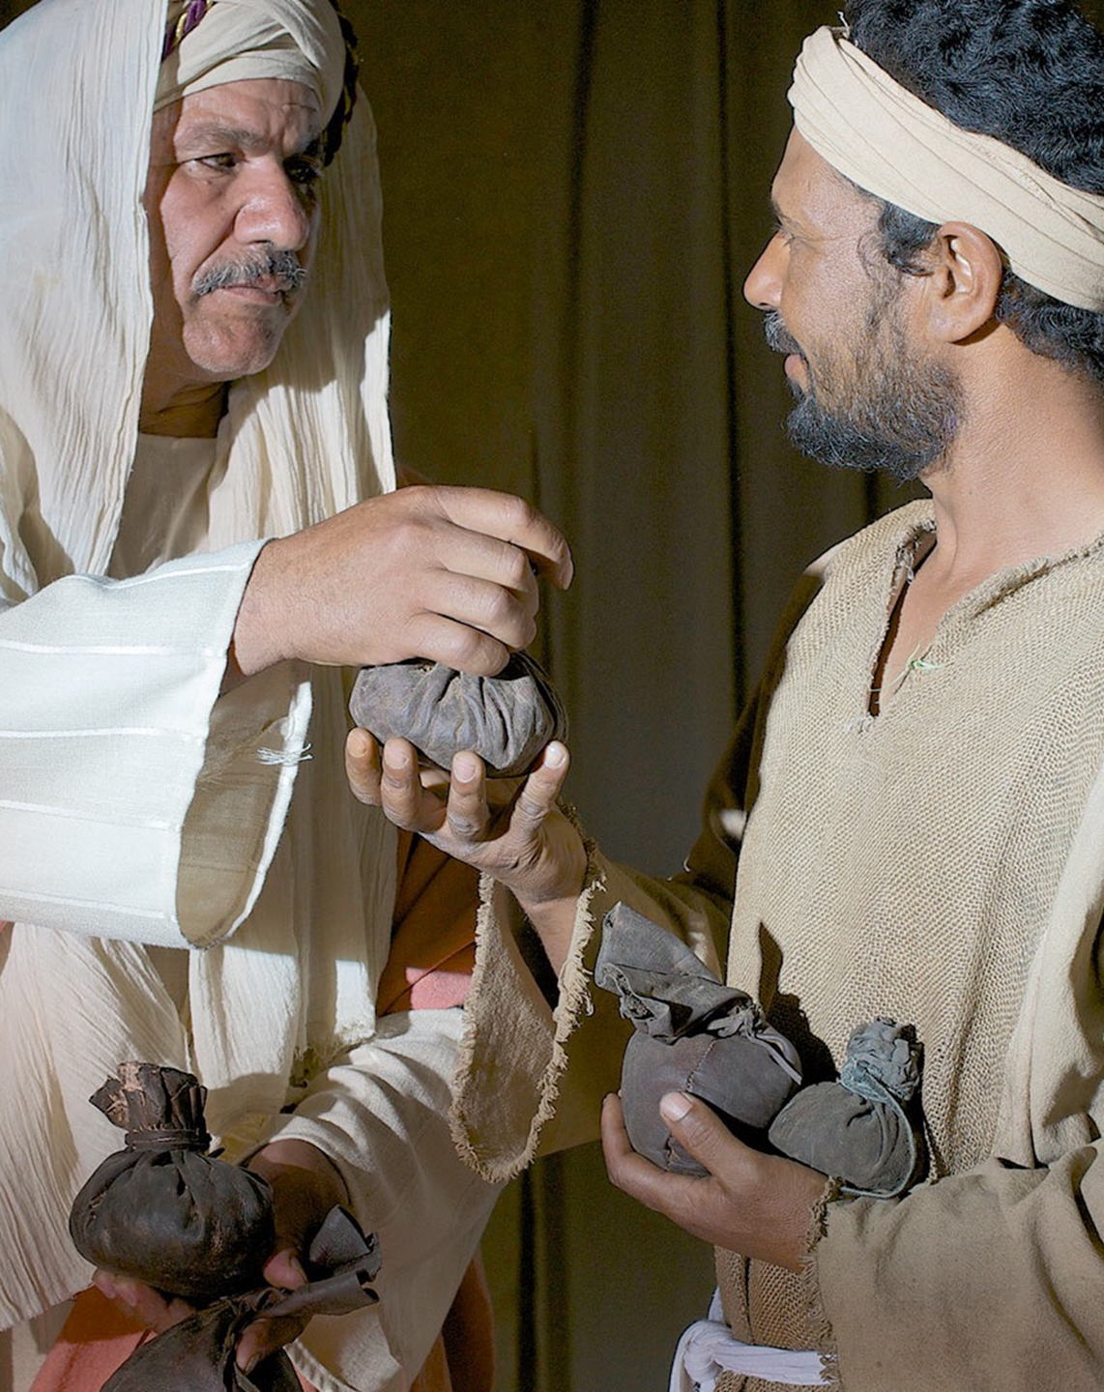
O termo mordomo é mal entendido e estranho em nossa sociedade.

Slide 32
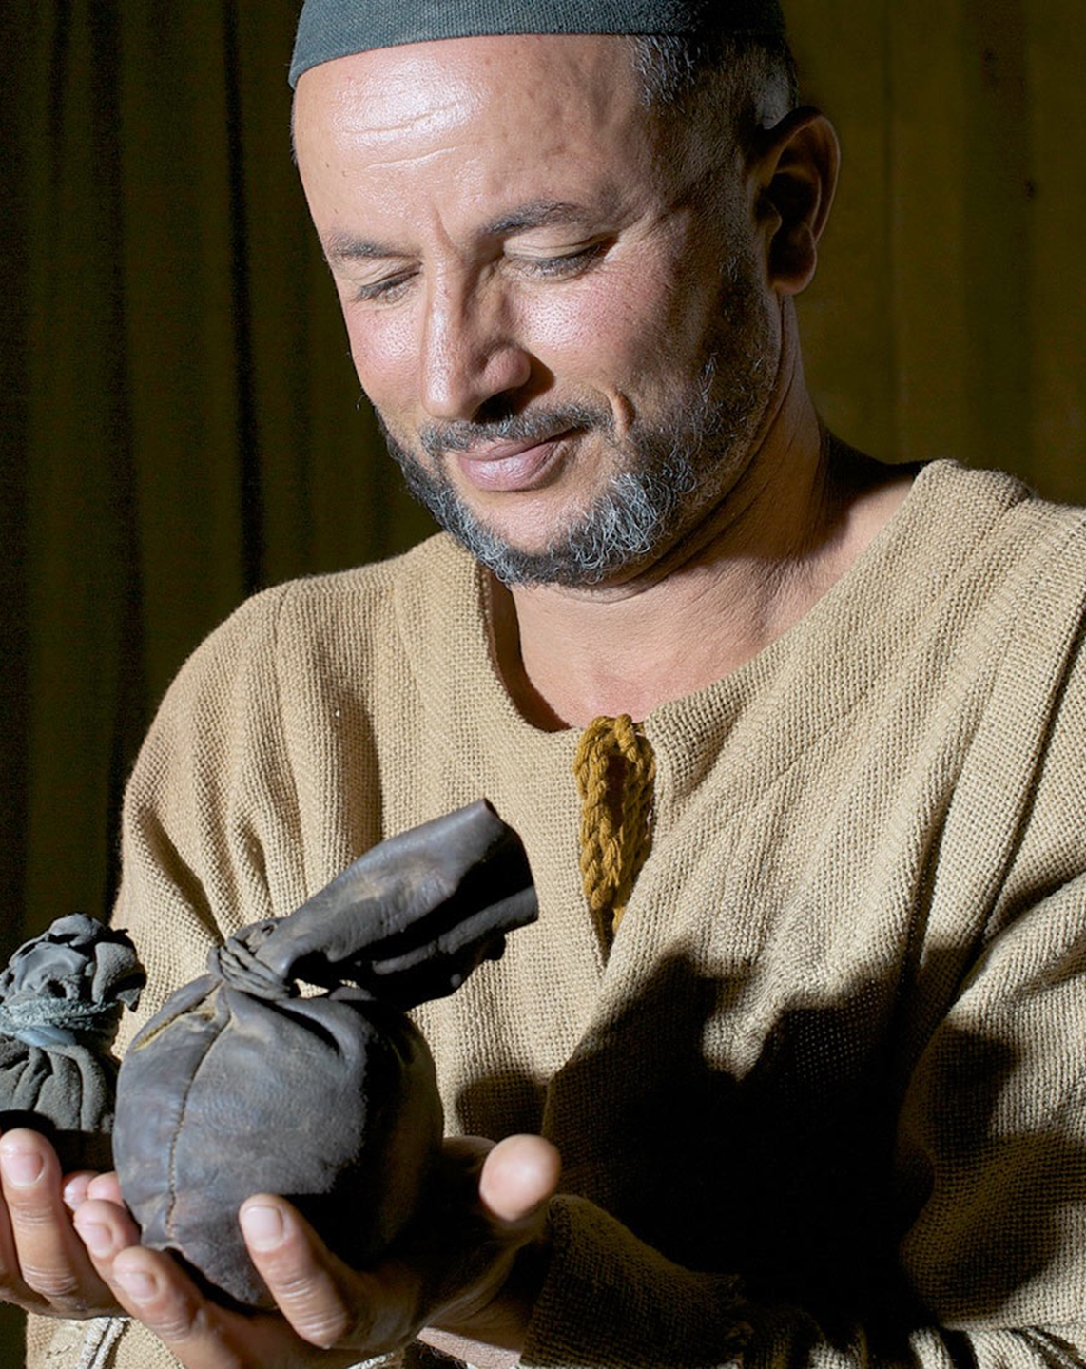
PORTANTO, UM MORDOMO É:
Abaixo do comando de alguém que é dono dos recursos que deverão ser administrados. Um mordomo é o titulo de um servo, alguém contratado para tomar suas atividades em favor do dono.

Slide 33
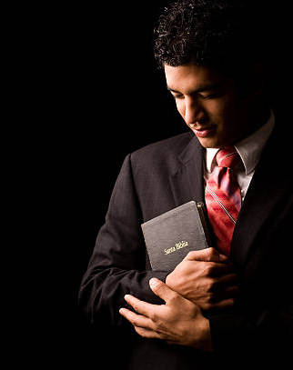
A INTIMIDADE DA INTEGRAÇÃO

Slide 34
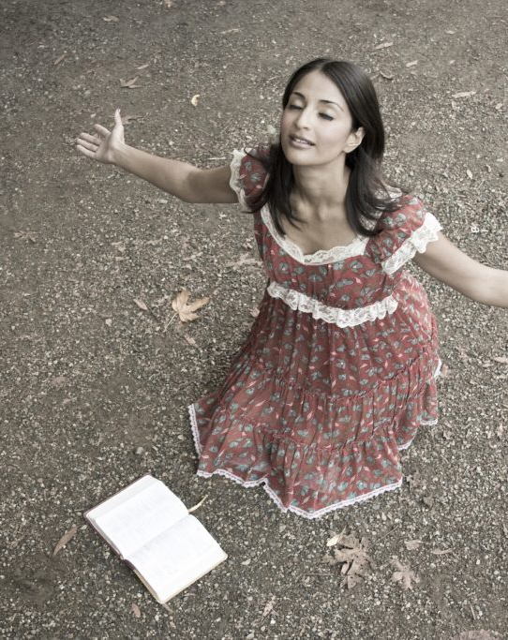
Um processo contínuo

Slide 35
Ben C. Maxson
“Está baseado em um processo contínuo de reafirmar minha salvação em Jesus Cristo pela fé, minha aceitação de Jesus Cristo como Senhor e dono, e minha aceitação pela fé da presença viva de Cristo morando dentro de mim para guiar-me e controlar-me”.

Slide 36
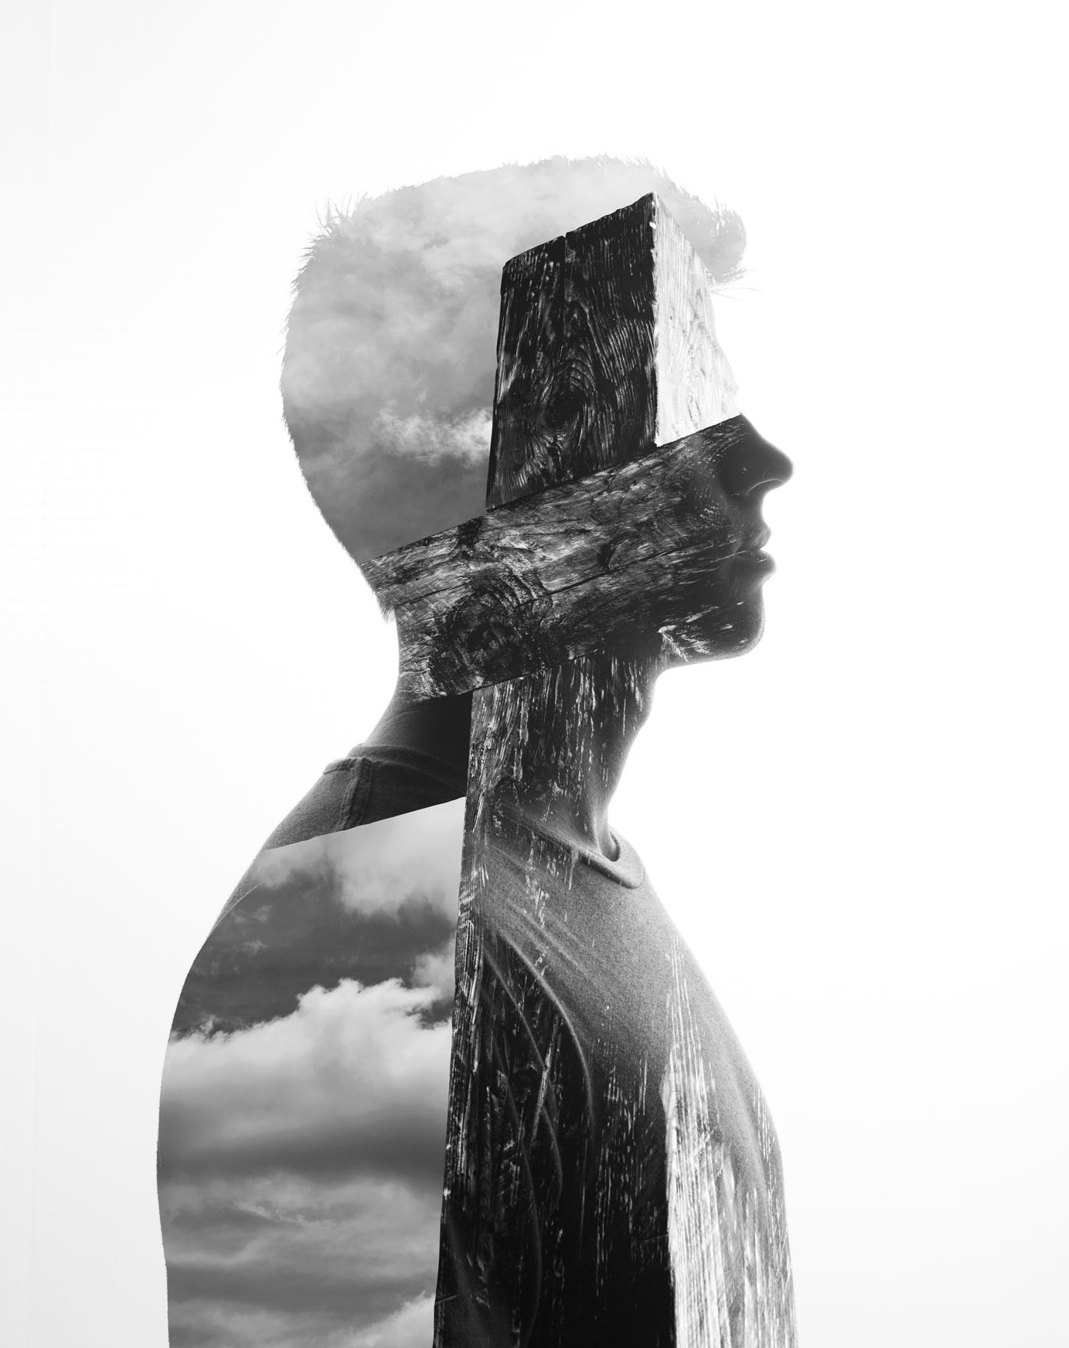
Os mordomos servem somente ao reino de Deus

Slide 37
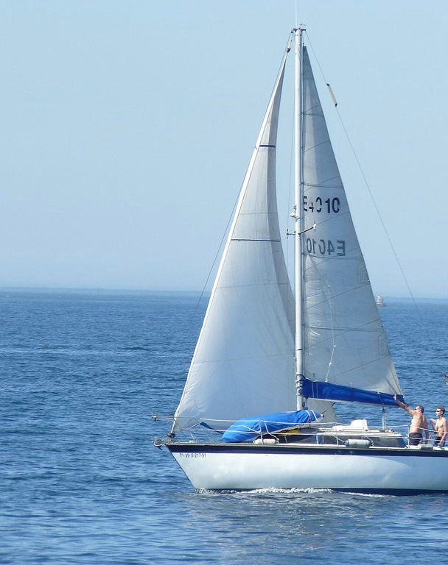
A história do veleiro
Esta Foto de Autor Desconhecido está licenciado em CC BY-SA

Slide 38
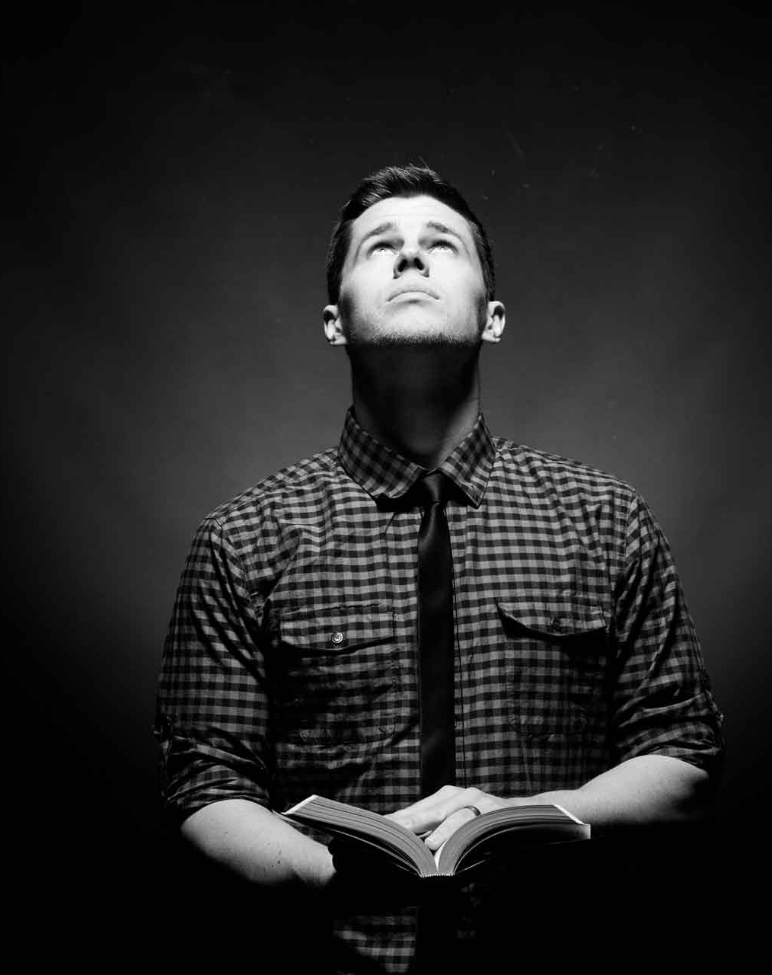
Consultar o dono

Slide 39

Um mordomo, não dono

Slide 40

Ser um bom mordomo

Slide 41
Analisando outra vez o jumentinho emprestado

Slide 42
A BOA MORDOMIA CRISTÃ

Slide 43
Marcos 11:5,6
Quando estavam (os discípulos) desatando o jumentinho, os donos lhes perguntaram: Por que desatam jumentinho? O Senhor precisa dele - responderam. Ele respondeu: “Está bem”.

Slide 44
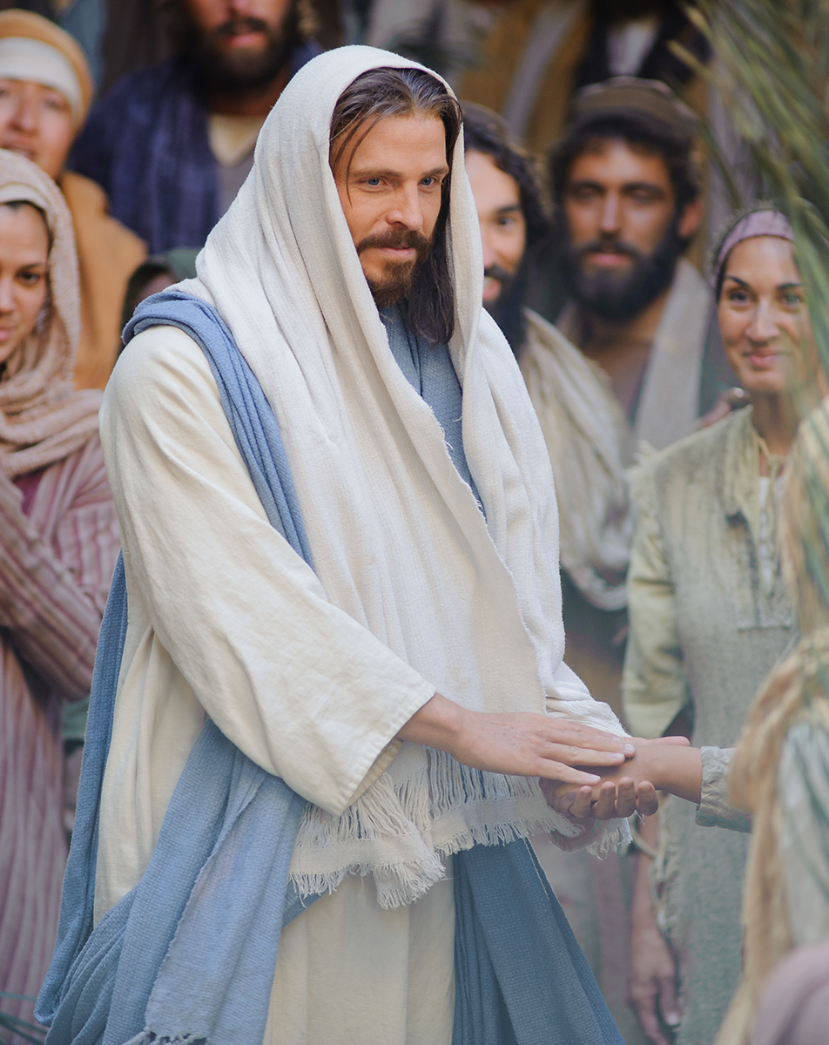
ISSO É A BOA MORDOMIA CRISTÃ!

Slide 45
Lucas 19:38
Jesus montou o jumentinho e o povo exclamou: “Bendito é o Rei que vem em nome do Senhor! Paz no céu e glória nas maiores alturas!

Slide 46
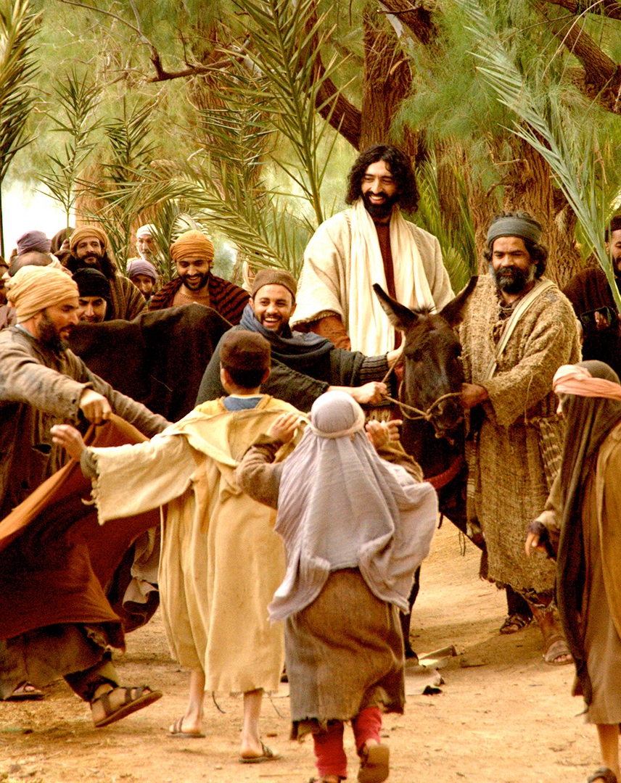
Quão feliz estava o dono! A multidão, em pé, viu o Rei de Israel montado, entrando na Cidade Santa sobre SEU jumentinho, um que ele nunca havia montado.
Quão feliz estava o dono-mordomo!

Slide 47
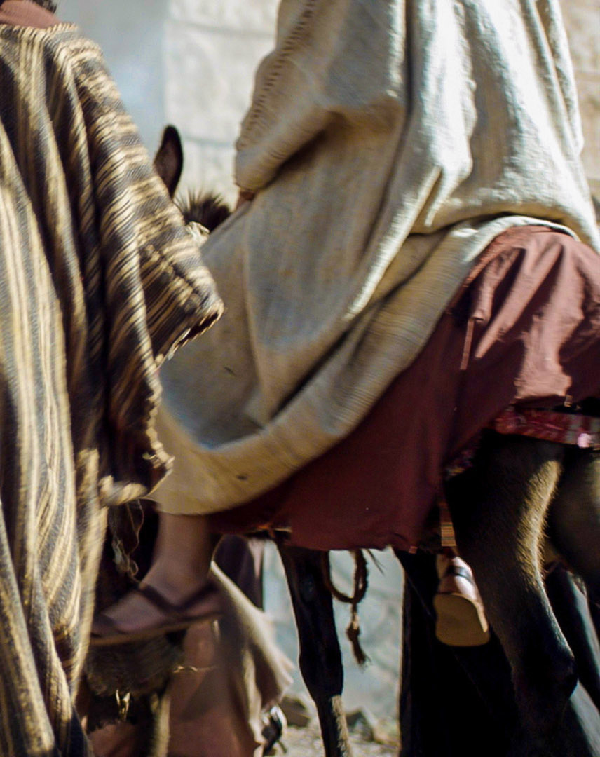
Deus é glorificado através de você

